Slide 1
금융권 개발자로 일하기

Slide 2
진행 순서
프로필
금융권이란?
금융권 개발자로 취업

Slide 3
프로필
세종대 컴퓨터공학과 11학번 김종엽.
실무 경력
(전) 키튼플래닛 서버 개발자
(전) 뱅크샐러드 송금팀 서버 개발자
(현) 토스뱅크 플랫폼팀 서버 개발자
Notes:
세종 11학번. 학생회장도 했었음
학생회 생활을 오래 했었음
현재는 토스뱅크 서버플랫폼에서 서버 개발을 하고 있음

Slide 4
실무 경력
(전) 키튼플래닛 서버 개발자 => 비금융/스타트업
어린이 양치교육 서비스
(전) 뱅크샐러드 송금팀 서버 개발자 => 금융/핀테크
송금
(현) 토스뱅크 플랫폼팀 서버 개발자 => 금융/은행
기업뱅킹
모임통장
서버플랫폼

Slide 5
금융권으로 이직한 이유
‘비금융 => 핀테크 => 은행’
개발 동기
금융에 대한 관심
핀테크의 한계
은행에 대한 궁금증

Slide 6
금융권이란 ?
Question
금융권이 무엇일까?
금융권에 왜 취업하고 싶을까?

Slide 7
금융권이란 ?
feat. ChatGPT
금융권이란 금융업무를 수행하는 기관들과 관련된 산업 부문을 의미한다. 금융권에 속하는 기관들은 주로 돈의 흐름과 관련된 업무를 수행한다.
은행 : 개인과 기업에 예금, 대출, 송금 등 다양한 금융 서비스를 제공하는 기관.
증권사 : 주식, 채권, 기타 금융 상품의 거래를 중개하며, 자산 관리와 투자 관련 서비스를 제공하는 기관.
보험사 : 고객에게 다양한 보험 상품을 제공하여, 위험을 관리하고 보장하는 역할을 하는 기관.
신용카드사 : 신용카드 발급 및 관리, 결제 서비스 제공을 통해 신용 거래를 지원하는 기관.
자산운용사 : 투자자들의 자금을 모아 다양한 금융 상품에 투자하며, 자산을 관리하는 기관.

Slide 8
금융권 개발자
우리가 알고 싶은 건 금융 자체보다는 금융 개발자
은행의 종류
시중 은행 : 우리은행, 국민은행, 하나은행 등 ..
인터넷 전문은행 : 카카오뱅크, 케이뱅크, 토스뱅크
개발자 종류
iOS, Android 네이티브 개발자
프론트엔드 개발자
서버 개발자 (채널계 개발자)
계정계 개발자

Slide 9

전통적인 금융 시스템
계정계
은행의 코어, 핵심 비즈니스, 모놀리틱 아키텍처, 최신 기술 X
계정계 개발자는 코드 개발보다 업무 중심
계정계 (Corebanking)
채널계
고객
수신
대외연계
카드
여신

Slide 10
최신 금융 트렌드 (aka. 토스뱅크)
채널계 최신 기술 중심으로 전환
K8S, MSA, 오픈소스 적극 활용
채널계
계정계 (Corebanking)
Server1
Server 2
고객
수신
대외연계
Server 1
Server 2
Server 1
Server 2
Server
Server
카드
여신

Slide 11
금융권 개발자 장점
대외 기관과의 연계
은행연합회, 금융결제원, 신용정보원, 시중 은행/증권 등 각종 기관
금융에 대한 이해도
비즈니스 안정성
직업 안정성 (정년 보장)
연봉 / 복지 / 인센티브
대기업

Slide 12
금융권 개발자 단점
망분리 환경에서 개발
금감원의 관리/감독
계정계라는 거대한 모놀리틱 시스템
수직 구조
업무 확장 어려움
기술 성장 어려움
오피스룩

Slide 13
핀테크/인터넷전문은행 개발자는 다르다
장점
기술 중심
수평 구조
기술 성장 무궁무진
연봉 / 복지
공통 단점
망분리 환경에서 개발
금감원의 관리/감독

Slide 14
금융권 개발자가 되기 위한 방향성
여러분은 어떤 개발자가 되고 싶으신가요?
전통적인 금융권
은행/증권/보험/카드 크게 다르지 않다.
인터넷 전문은행
카카오뱅크, 케이뱅크, 토스뱅크

Slide 15






금융권 개발자로 취업
방향성 결정
전통적인 금융권 : 학벌, 학점, 스토리텔링, 자소서, 자격증
인터넷 전문은행 : CS 기본지식, 프로젝트 경험과 문제해결 능력, 커뮤니케이션 스킬
핀테크
필요 기술
CS 지식 (운영체제, 네트워크, 자료구조)
일반적으로 Java, Spring Framework 기술 사용
프로젝트를 많이 하는 것보다 하나라도 제대로 하면서, 과정을 기록하기
하나라도 깊게 아는 게 중요

Slide 16
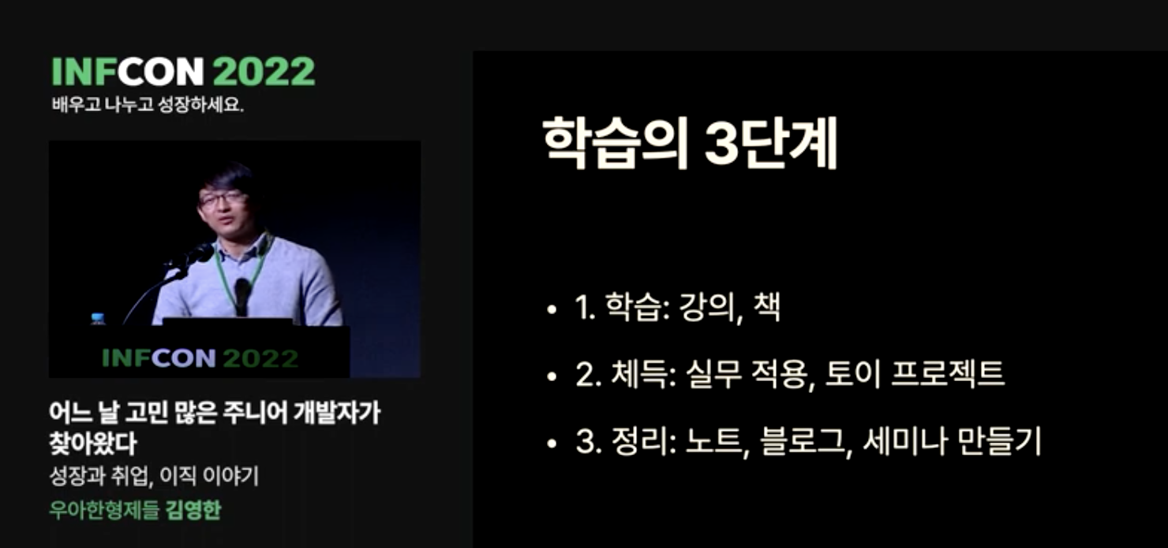
https://www.youtube.com/watch?v=QHlyr8soUDM

Slide 17
마치며..
대학생이 제일 좋은 시기
두려워 하지 말고 하고 싶은 걸 다 해보자

Slide 18
QnA

